Slide 1
Promozione sport acquatici LNI Aci Trezza
2021-2022

Slide 2
promozione sport acquatici LNI Aci Trezza
Il nostro TEAM 🤿
Referente Team: Corrado Ragusa
Istruttore canoa: Antonio Serra
Istruttore subacquea: Luigi Sorrentino-Corrado Ragusa
Istruttore snorkeling: Luigi Sorrentino-Rossella Nicolosi
Istruttore vela : Corrado Ragusa
Collaboratori: Agatino Catania - Alessandra Bellassai - Giuseppe Sicali - Angelo Messina
altri soci Deleg. LNI Acitrezza coopereranno su base di disponibilità

Slide 3
promozione sport acquatici LNI Aci Trezza
A CHI E’ RIVOLTO…!!
PROGRAMMA PER GIOVANI E RAGAZZI FINO A 17 ANNI
PROGRAMMA SENIOR DAI 18 ANNI IN POI
non ci sono limiti di età
Domanda iscrizione Lega Navale Italiana (Vedi allegato)
occorre per tutti un certificato medico (non agonistico)
dichiarare se ci sono patologie particolari o traumi anche vecchi
cardiopatie
problemi respiratori
problemi con fratture o articolari che limitano i movimenti
allergie

Slide 4
promozione sport acquatici LNI Aci Trezza
COME ADERIRE……!
Compila la domanda di iscrizione disponibile su:
→ https://www.leganavale.it/aci-trezza
→ lniacitrezza.wordpress.com
→ su facebook: Lega Navale Italiana Delegazione Acitrezza

Slide 5
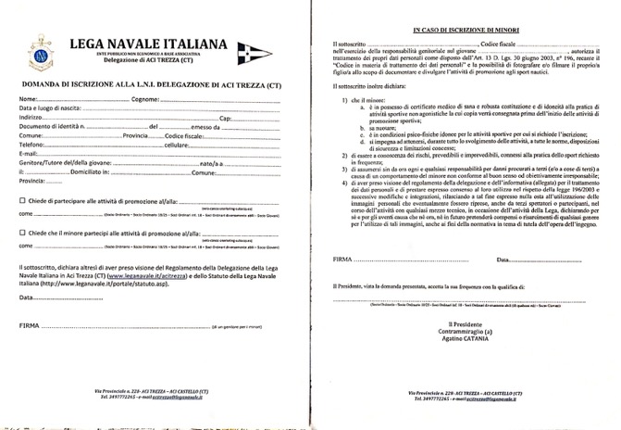
promozione sport acquatici LNI Aci Trezza

Slide 6
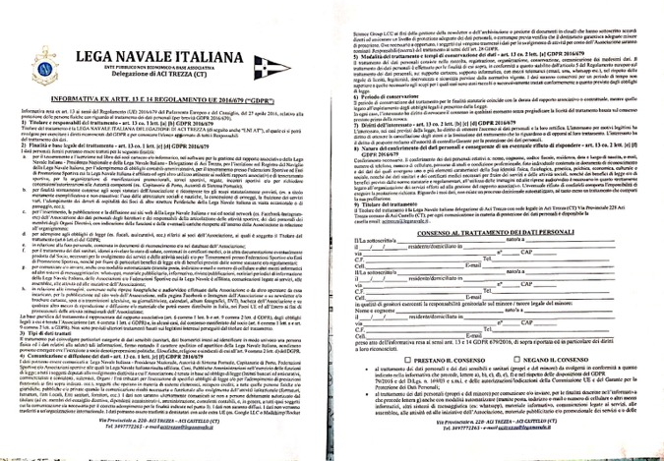
promozione sport acquatici LNI Aci Trezza

Slide 7
promozione sport acquatici LNI Aci Trezza
PERCHÉ....!!!!
LA MOTIVAZIONE E’ IMPORTANTE E CAMBIA L’APPROCCIO ALLO SPORT
RAGAZZI: ADULTI:
Attrazione per il mare Amore per il mare
Attrazione per uno sport Approfondire un’esperienza già fatta
Spirito di competizione Competizione
Spirito di esplorazione Voglia di avventura
Spirito di squadra Voglia di condivisione in team
Emulazione di modelli Hobby da esplorare

Slide 8
promozione sport acquatici LNI Aci Trezza
COSA…….!
QUALI SPORT PROPONIAMO…
VELA (altura-derive)
CANOA
SNORKELING
SUBACQUEA

Slide 9
promozione sport acquatici LNI Aci Trezza
VELA…!
5 LEZIONI PRATICHE
2 LEZIONE TEORICHE
UN DEBRIEFING DI FINE PROVA
UNA/DUE VOLTA/E LA SETTIMANA PER CIRCA UN’ORA
(CONDIMETEO ED IMPEGNI PARTECIPANTI PERMETTENDO)
SIA DURANTE LA SETTIMANA CHE NEL WEEKEND

Slide 10
promozione sport acquatici LNI Aci Trezza
CANOA…..!
4 LEZIONI PRATICHE
2 LEZIONE TEORICHE
UN DEBRIEFING DI FINE PROVA
UNA/DUE VOLTA/E LA SETTIMANA PER CIRCA UN’ORA
(CONDIMETEO ED IMPEGNI PARTECIPANTI PERMETTENDO)
SIA DURANTE LA SETTIMANA CHE NEL WEEKEND

Slide 11
promozione sport acquatici LNI Aci Trezza
SNORKELING…..!
4 LEZIONI PRATICHE
4 LEZIONE TEORICHE
UN DEBRIEFING DI FINE PROVA
APP SU SMARTPHONE IN OMAGGIO
UNA/DUE VOLTA/E LA SETTIMANA PER CIRCA UN’ORA
(CONDIMETEO ED IMPEGNI PARTECIPANTI PERMETTENDO)
SIA DURANTE LA SETTIMANA CHE NEL WEEKEND

Slide 12
promozione sport acquatici LNI Aci Trezza
TRY SCUBA DIVING….!
(BATTESIMO DEL MARE)
1 PROVA IN MARE
1 LEZIONE TEORICA
1 DEBRIEFING DI FINE PROVA
UN GIORNO
PER ADULTI E BAMBINI (ragazzi)

Slide 13
promozione sport acquatici LNI Aci Trezza
BASIC DIVER……!
4 IMMERSIONI IN MARE CON ATTREZZATURA SUB
4 LEZIONE TEORICHE
UN DEBRIEFING OGNI FINE PROVA
UNA/DUE VOLTE LA SETTIMANA
APP SU SMARTPHONE IN OMAGGIO
PER ADULTI, GIOVANI E BAMBINI (da 8 anni in su)

Slide 14
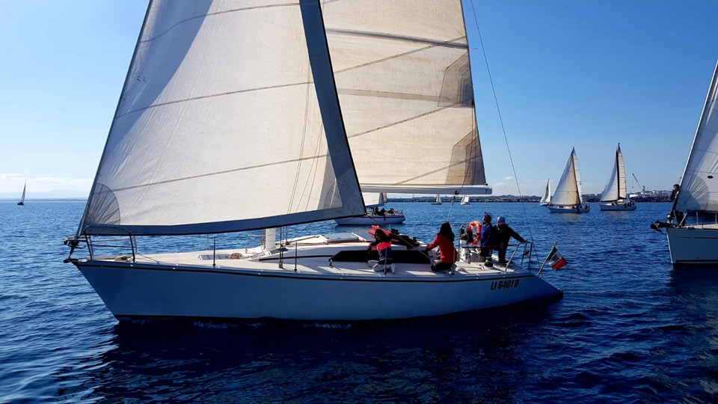
promozione sport acquatici LNI Aci Trezza
COME….!

Slide 15
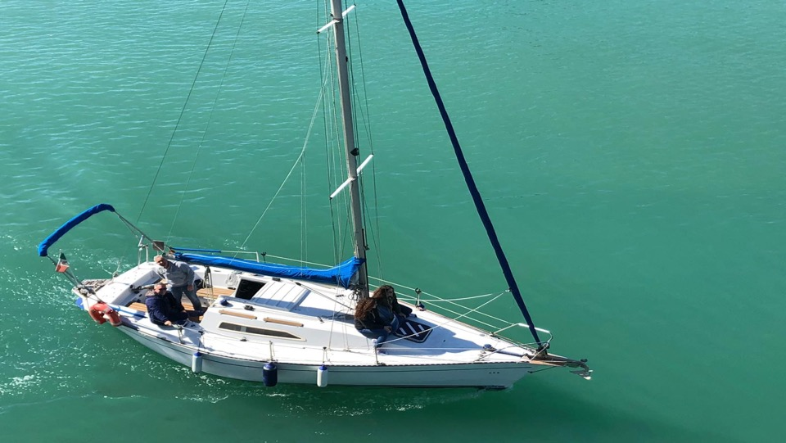
promozione sport acquatici LNI Aci Trezza
COME….!
PHOENIX II

Slide 16
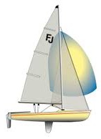
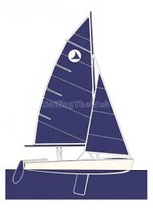
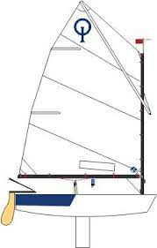
promozione sport acquatici LNI Aci Trezza

Slide 17
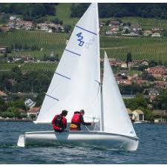
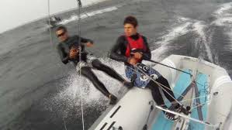
promozione sport acquatici LNI Aci Trezza

Slide 18
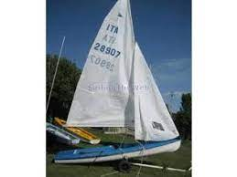
promozione sport acquatici LNI Aci Trezza

Slide 19
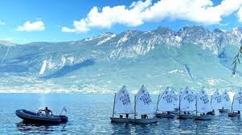
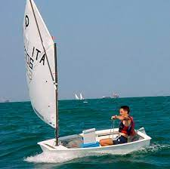
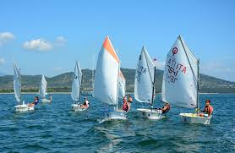
promozione sport acquatici LNI Aci Trezza

Slide 20
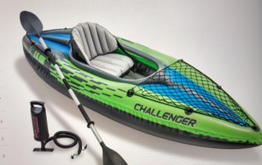
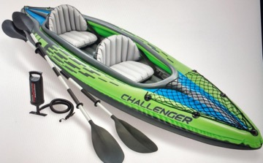
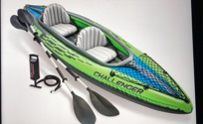
promozione sport acquatici LNI Aci Trezza
Canoe Intex

Slide 21
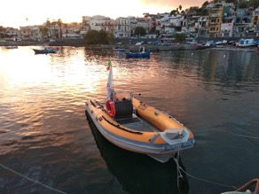
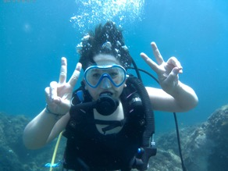
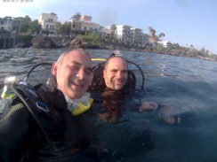
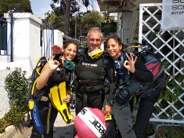
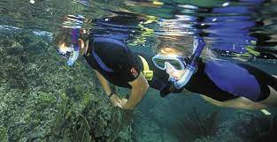
promozione sport acquatici LNI Aci Trezza

